Slide 1
সবাইকে স্বাগতম

Slide 2
পরিচিতি
মুহাম্মদ আবদুল আলীম
সহকারী শিক্ষক
চরকানাই বহুমুখী উচ্চ বিদ্যালয়
পটিয়া, চট্টগ্রাম।
মোবাইল নং-০১৮৩৮-৯৩৭৭০৭
ই-মেইল : abdulalimctg001@gmail.com
শ্রেণি : অষ্টম
শাখা : ক
বিষয় : ইসলাম ও নৈতিক শিক্ষা
সময় : ৪০ মিনিট

Slide 3
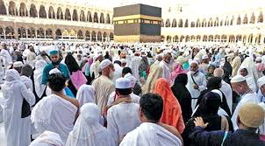
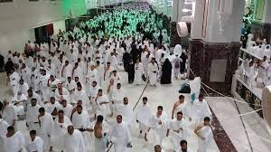
এগুলো কোন ইবাদতের ছবি?
হজের ছবি

Slide 4
তাহলে আমাদের আজকের পাঠের বিষয় হলো-
হজ

Slide 5
এই পাঠ শেষে শিক্ষার্থীরা-
হজের ধারণা বর্ণনা করতে পারবে।
হজের ফরজ ও ওয়াজিবসমূহ বর্ণনা করতে পারবে।
সাম্য ও বিশ্বভ্রাতৃত্ব প্রতিষ্ঠায় হজের ভূমিকা ব্যাখ্যা করতে পারবে।

Slide 6
জেনে রাখি-
হজ আরবি শব্দ।
হজ হলো আর্থিক ও শারীরিক ইবাদত।
হজ শব্দের অর্থ সংকল্প করা, ইচ্ছা করা।
ইসলামি পরিভাষায় নির্দিষ্ট দিনসমূহে নির্ধারিত পদ্ধতিতে আল্লাহর
নৈকট্য ও সন্তুষ্টি লাভের উদ্দেশ্যে পবিত্র কাবাঘর ও সংশ্লিষ্ট
স্থানসমূহে বিশেষ কার্যাদি সম্পাদন করাকে হজ বলে।
হজের সময় হলো- যিলহজ মাসের ৮ থেকে ১২ তারিখ।
হজের ফরজ ৩টি।
হজের ওয়াজিব ৭টি।
ইহরাম আরবি শব্দ। এর অর্থ নিষিদ্ধ।

Slide 7
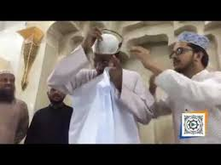
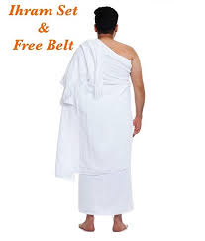
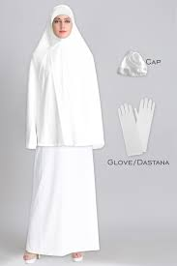
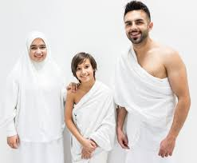
হজের ফরজ
১) ইহরাম বাঁধা।

Slide 8
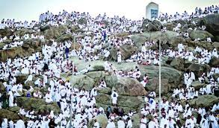
হজের ফরজ
২) ৯ই জিলহজ আরাফার
ময়দানে অবস্থান করা।

Slide 9
হজের ফরজ
৩) তাওয়াফে জিয়ারত করা।

Slide 10
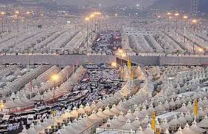
হজের ৭ টি ওয়াজিব
১) মুযদালিফায় অবস্থান করা।

Slide 11
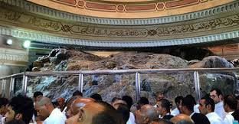
হজের ওয়াজিব
২) সাফা ও মারওয়া পাহাড়ের মাঝখানে দৌঁড়ানো।

Slide 12
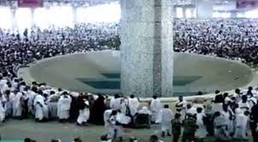
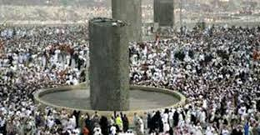
হজের ওয়াজিব
৩ ) শয়তানকে কংকর নিক্ষেপ করা।

Slide 13
হজের ওয়াজিব
৪) তাওয়াফে বিদা।

Slide 14
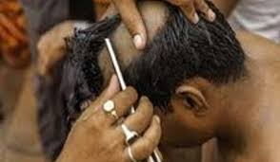
হজের ওয়াজিব
৫) মাথা মুড়ানো।

Slide 15
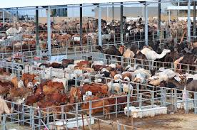
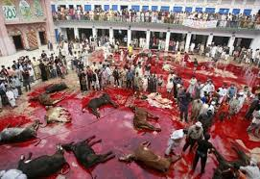
হজের ওয়াজিব
৬) কুরবানি করা।
৭) দম দেওয়া।

Slide 16
সাম্য ও বিশ্বভ্রাতৃত্ব প্রতিষ্ঠায় হজের ভূমিকা-
হজের মহাসম্মেলনে পৃথিবীর সব শ্রেণির মানুষ এসে সমবেত হয়।
বিভিন্ন দেশ থেকে আসা হাজিদের শারীরিক অবকাঠামো, ভাষা ও সংস্কৃতি
ভিন্ন কিন্তু হজে এসে সবাই একই ধরনের কাপড় পরিধান করে।
সবার মুখের একই ধ্বনিতে আকাশ বাতাস মুখরিত করে তোলে।
মক্কা মদিনায় একত্র হয়ে একই ইমামের পেছনে নামায আদায় করে।
বিশ্বশান্তি স্থাপনে এবং জাতিসমূহের পারস্পরিক দ্বন্দ্ব, কলহ মিটিয়ে
ভালোবাসা, বন্ধুত্ব স্থাপনের বিশেষ সুযোগ পায়।
ফলে মুসলিম জনতা ভাষা, জাতি, দেশ ও গোত্রের কৃত্রিম বৈষম্য
ভেঙে দিয়ে বিশ্বভ্রাতৃত্ব স্থাপনের বিরাট সুযোগ পায়।

Slide 17
দলীয় কাজ
শিক্ষার্থীরা ( A থেকে T পর্যন্ত ) ২০টি দলে ভাগ হয়ে হজের ফরজ এবং ওয়াজিবগুলো পরস্পরের মধ্যে আলোচনা কর।

Slide 18
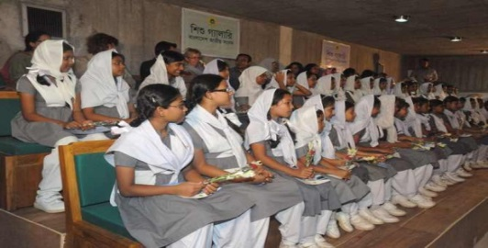
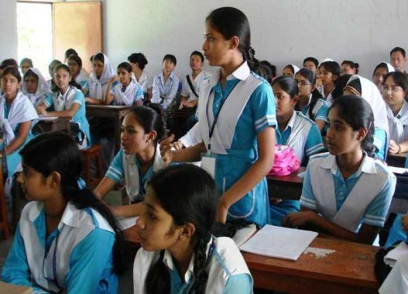
মূল্যায়ন
হজ কাকে বলে?
হজ কোন প্রকারের ইবাদত?
হজের ফরজ কয়টি ও কী কী?
হজের ৭টি ওয়াজিব বল।

Slide 19
মূল্যায়ন
হজ শব্দের অর্থ কী?
ক
বিরত থাকা
খ
সংকল্প করা
গ
দোয়া করা
হজ কোন ধরনের শব্দ?
ক
আরবি
খ
উর্দু
গ
ফার্সি
হজের ফরজ কয়টি?
ক
৫টি
খ
৪টি
গ
৩টি
হজ ইসলামের কত তম স্তম্ভ?
ক
তৃতীয়
খ
চতুর্থ
গ
পঞ্চম

Slide 20
বাড়ির কাজ
হজের তাৎপর্য ও ফজিলত সম্পর্কে ১০টি বাক্য খাতায় লিখে আনবে।

Slide 21
ধন্যবাদ সবাইকে
আল্লাহ হাফেজ।

